Slide 1

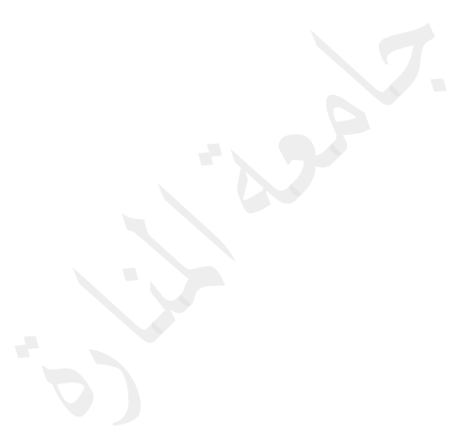
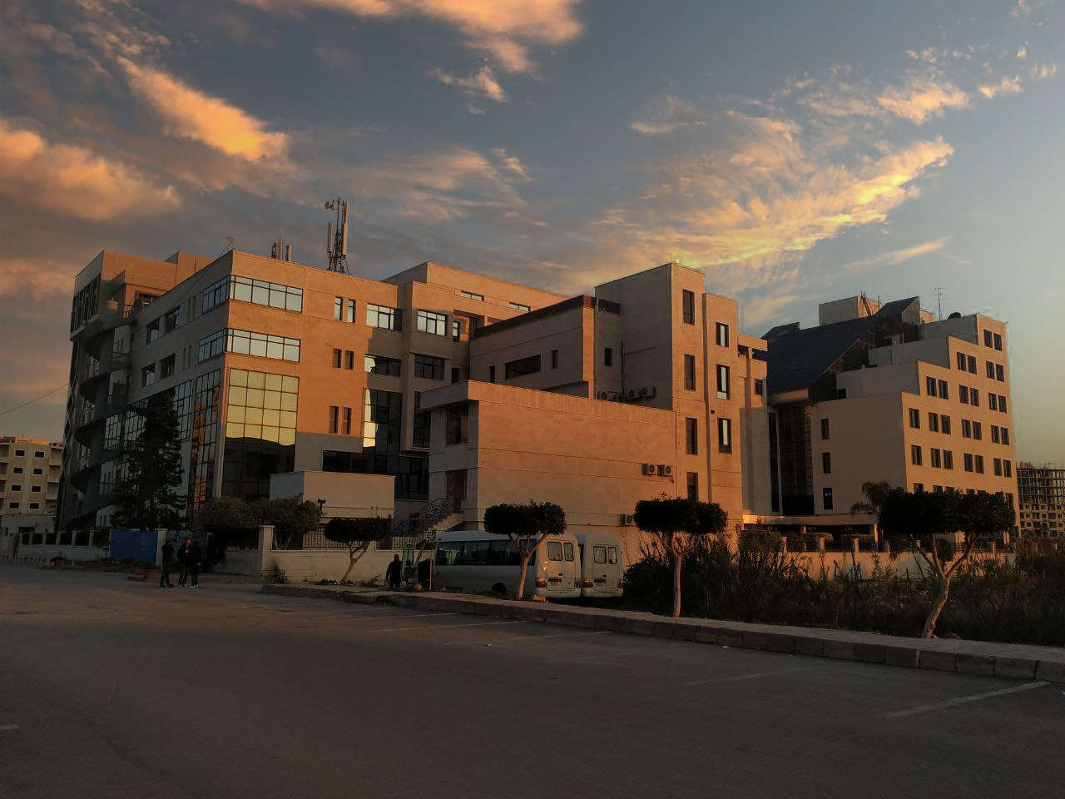
جامعة المنارة
كلية: الصيدلة
اسم المقرر: الملازمة 1 العملي، إعداد: د. علاء احمد
رقم الجلسة (2)
عنوان الجلسة
الأدوية الهضمية - الجزء الثاني
الفصل الدراسي العام الدراسي
https://manara.edu.sy/
MU-EPP-FM-009 | Issue date:01May2023 | Issue no.1 | Page 1 | 63

Slide 2
جدول المحتويات
Contents
العنوان | رقم الشريحة
مضادات التشنج | 3
مضادات الإسهال | 23
المليّنات | 41
مضادات الإقياء | 54
الغاية من الجلسة:
تعريف الطالب بأهم الأسماء التجارية للأدوية الهضمية، وتذكيره بالاستطبابات ومضادات الاستطباب والتداخلات الدوائية لهذه الأدوية ليصبح قادراً على التعامل معها عندما ترد في الوصفات الطبية وكذلك OTC، حيث يعتبر العديد منها أدوية OTC
https://manara.edu.sy/
MU-EPP-FM-009 | Issue date:01May2023 | Issue no.1 | Page 2 | 63

Slide 3
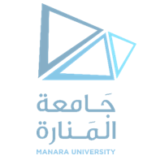
مضادات التشنج
مضادات التشنج ذات التأثير المباشر (فعالية عضلية) (مثبطات PDE)
الحاصرات الموسكارينية (فعالية عصبية)
مضادات التشنج المختلطة
https://manara.edu.sy/
MU-EPP-FM-009 | Issue date:01May2023 | Issue no.1 | Page 3 | 63

Slide 4
مضادات التشنج الحاصرة للموسكارين
Hyoscyamine (Atropine)
Hyoscine N-Butyl Bromide
Trimebutine
Dicycloverine
https://manara.edu.sy/
MU-EPP-FM-009 | Issue date:01May2023 | Issue no.1 | Page 4 | 63

Slide 5
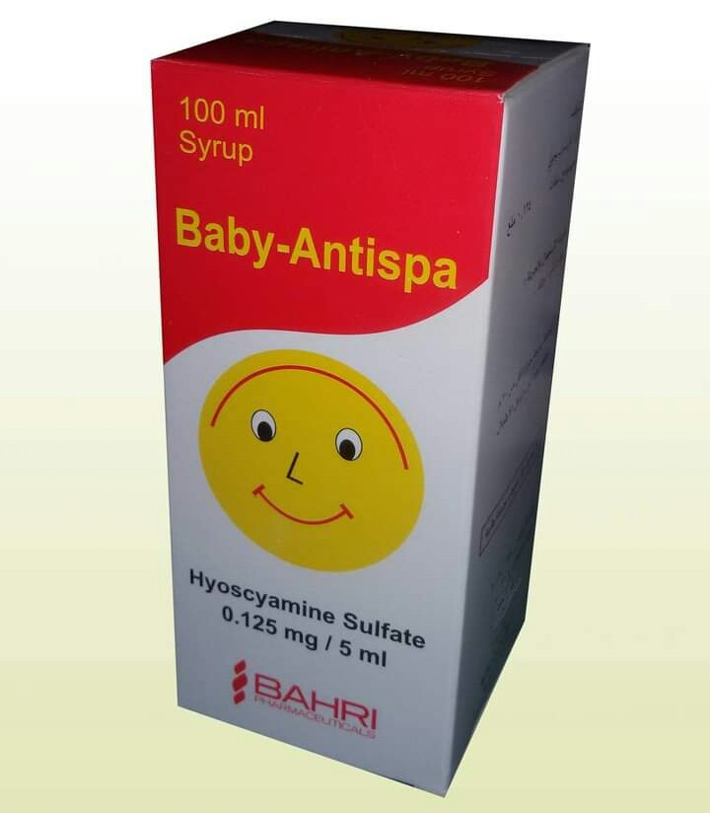
مضادات التشنج الحاصرة للموسكارين
Hyoscyamine Sulfate
0.125 mg/ 5 ml
Syrup
https://manara.edu.sy/
MU-EPP-FM-009 | Issue date:01May2023 | Issue no.1 | Page 5 | 63

Slide 6
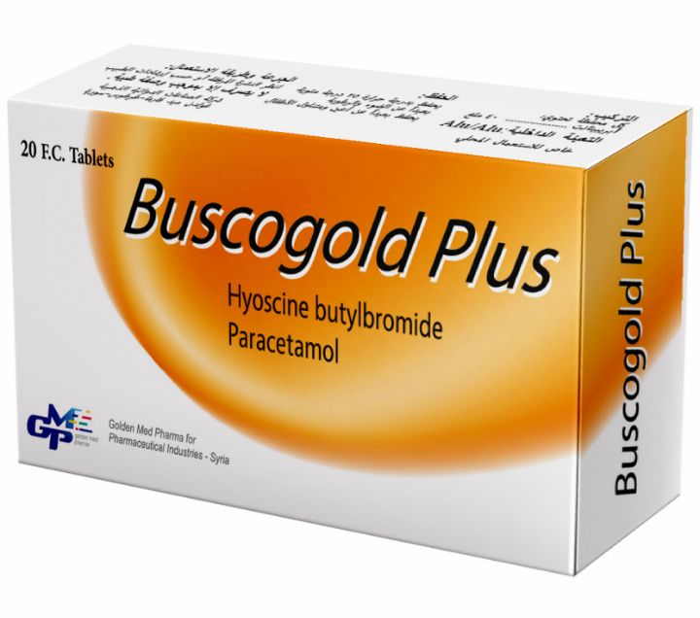

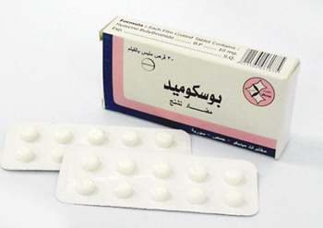


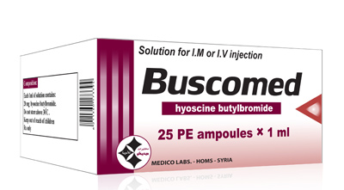
مضادات التشنج الحاصرة للموسكارين
Hyoscine N-Butyl Bromide
مضغوطات – شراب – أمبولات – تحاميل
مشاركة مع الباراسيتامول

Slide 7

مضادات التشنج الحاصرة للموسكارين
Hyoscine MethoNitrate
شراب
نقط فموية

Slide 8

مضادات التشنج الحاصرة للموسكارين
Dicycloverine
10 mg/ 5 ml

Slide 9
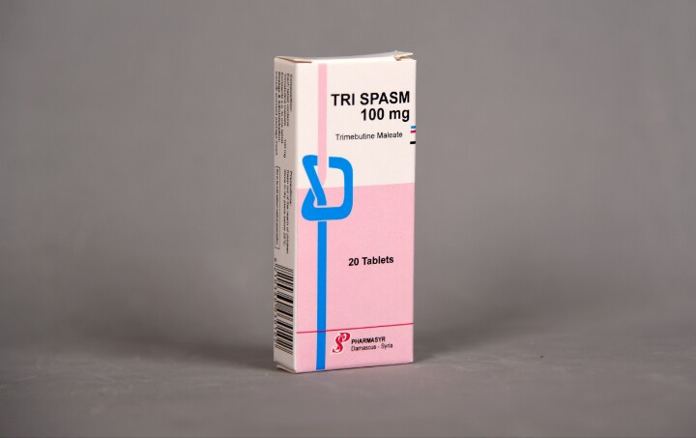
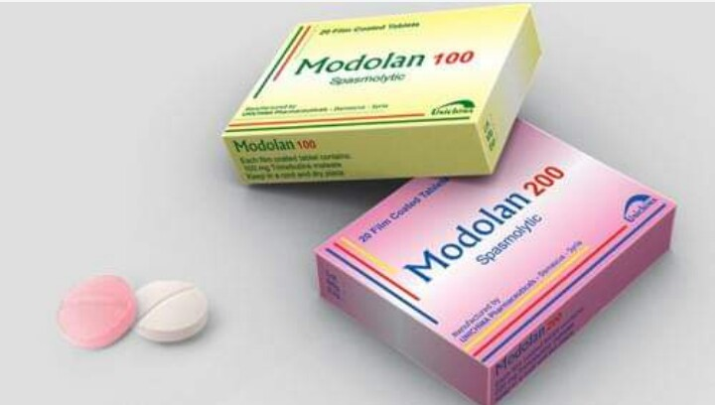
مضادات التشنج الحاصرة للموسكارين
Trimebutine
100 – 200/ tab

Slide 10
مضادات التشنج ذات التأثير المباشر
Alverine
Mebeverine
Drotaverine
Otilonium
Tiemonium

Slide 11
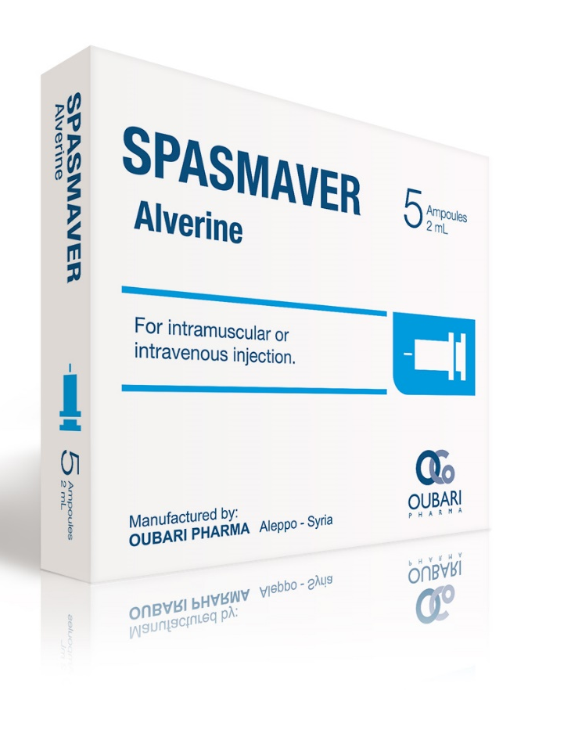
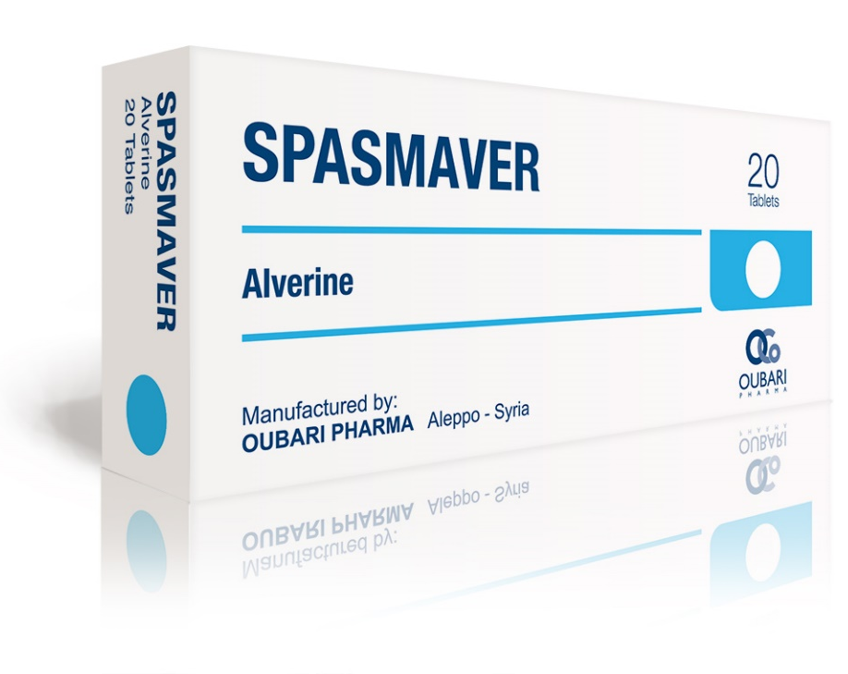
مضادات التشنج ذات التأثير المباشر
Alverine
40 mg/ tab
80 mg/ Supp
40 mg/ Amp
لا يوجد منه تحاميل للأطفال
حيث لا يعطى للأطفال

Slide 12
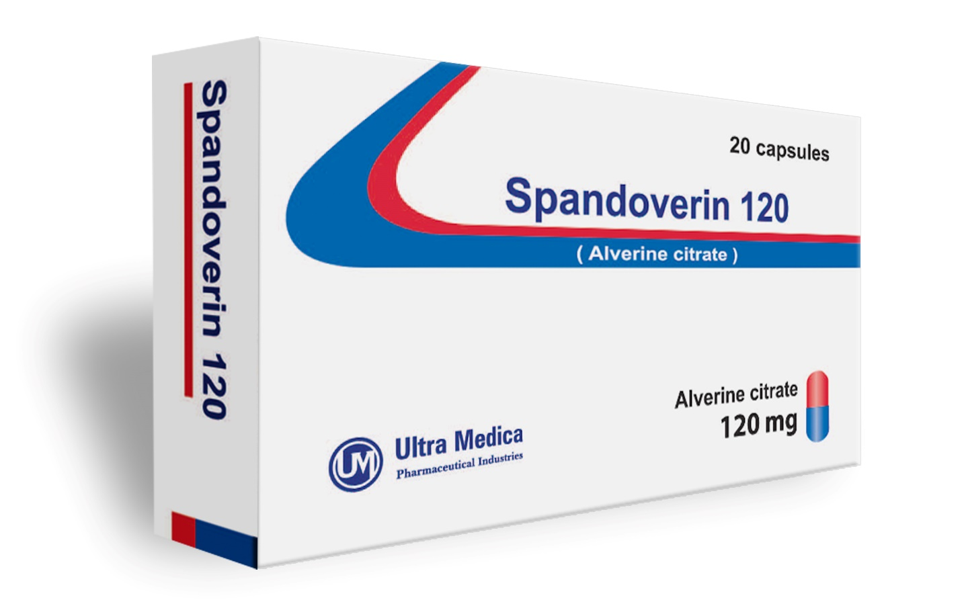
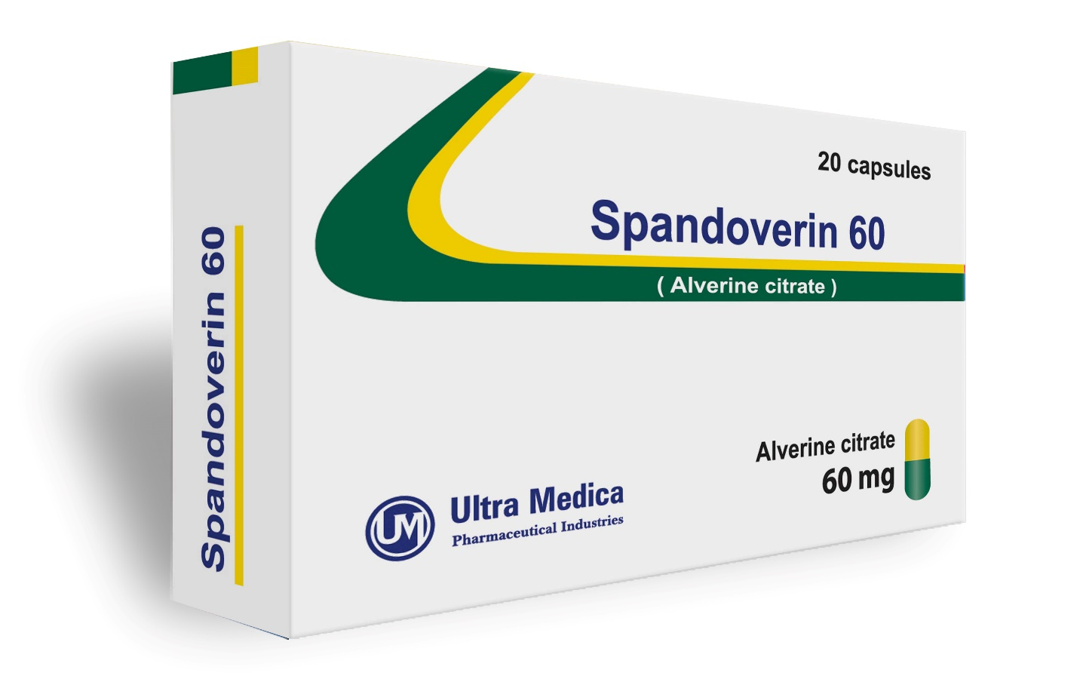
مضادات التشنج ذات التأثير المباشر

Slide 13

مضادات التشنج ذات التأثير المباشر
Alverine + Simethicone

Slide 14
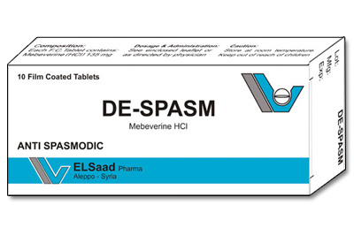
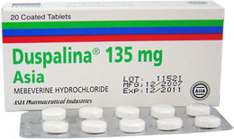
مضادات التشنج ذات التأثير المباشر
Mebeverine
135 mg/ tab
200 mg/ tab retard

Slide 15
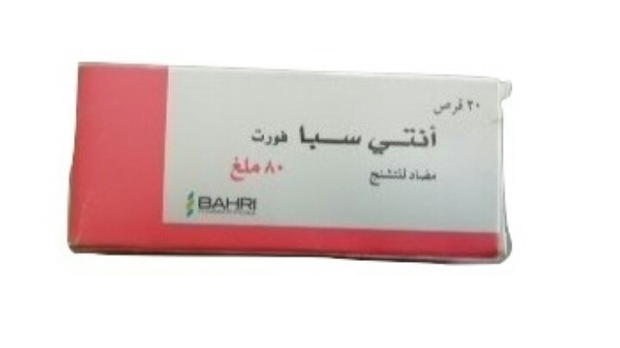
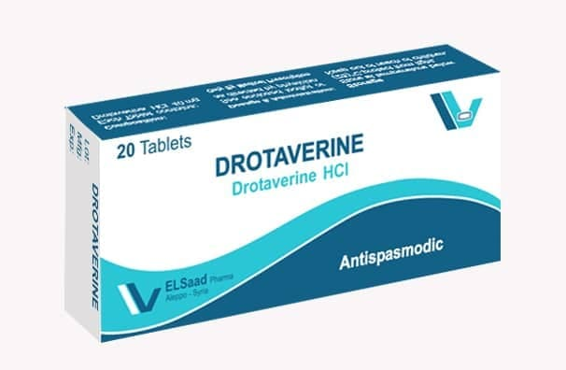
مضادات التشنج ذات التأثير المباشر
Drotaverine
40 – 80 mg/tab

Slide 16
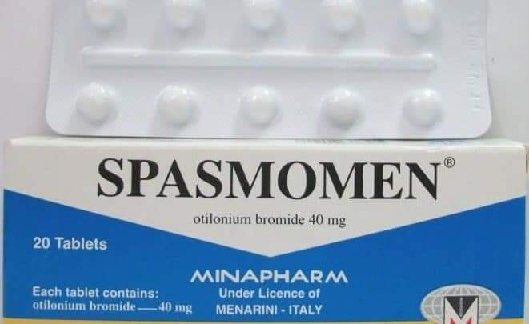
مضادات التشنج ذات التأثير المباشر
Otilonium bromide
40 mg/ tab

Slide 17
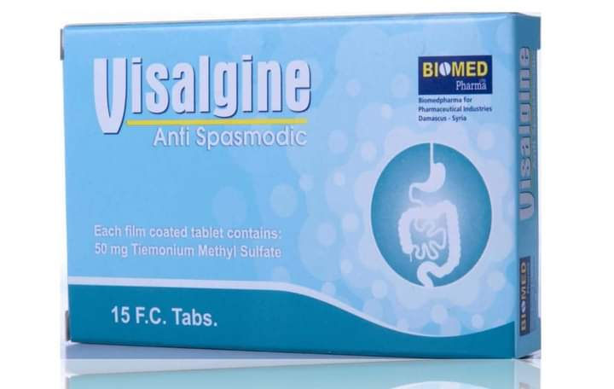
مضادات التشنج ذات التأثير المباشر
Tiemonium Methyl Sulfate
50 mg/ tab

Slide 18
مضادات التشنج المختلطة
Clidinium
Drofenin

Slide 19
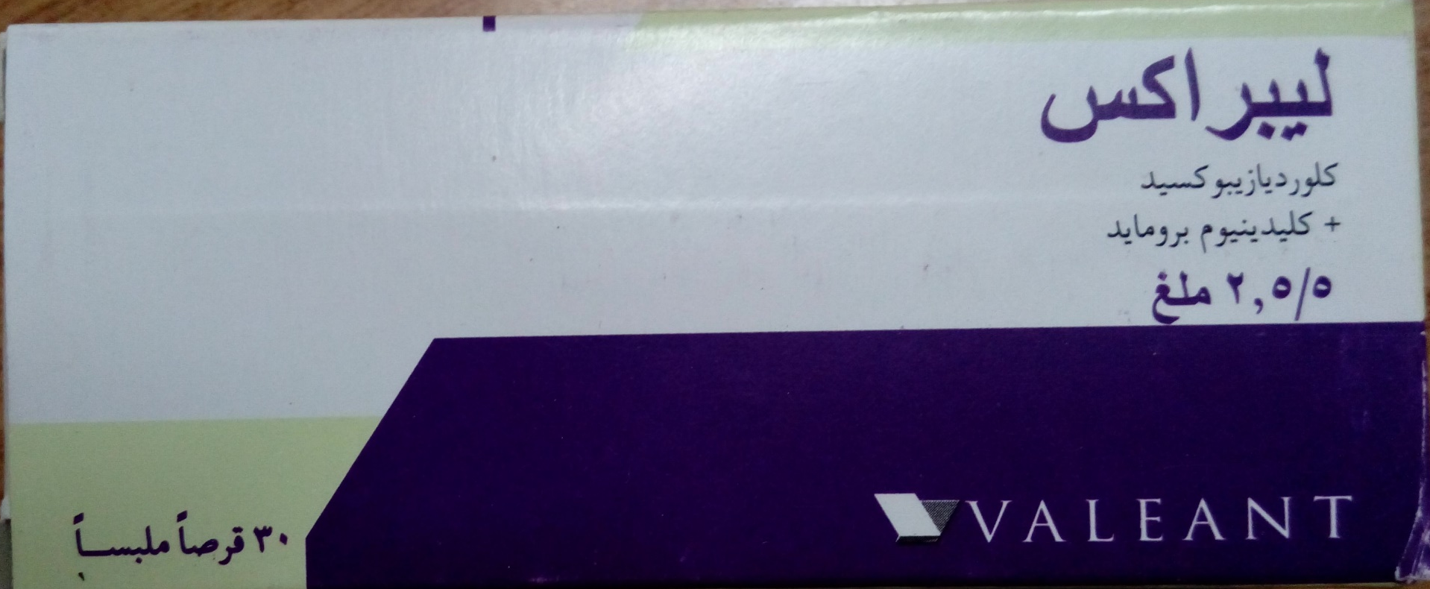
مضادات التشنج المختلطة
Librax ©
(Clidinium + Chlordiazepoxide)
Tabs
مسموح OTC

Slide 20
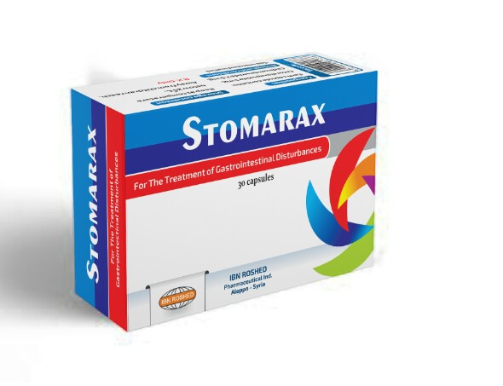
مضادات التشنج المختلطة
Stomarax ©
(Clidinium + Chlordiazepoxide)

Slide 21
مضادات التشنج المختلطة
Spasmo-Cibalgin ©
(Drofenin + Propyphenazone)
Tabs

Slide 22
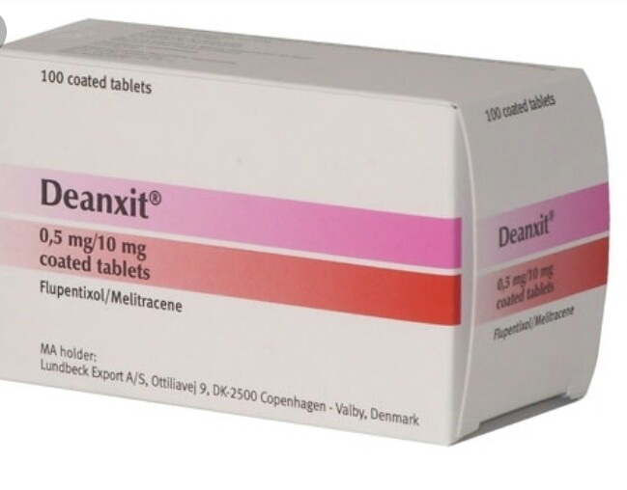
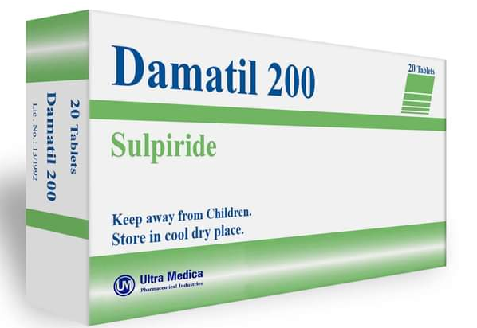
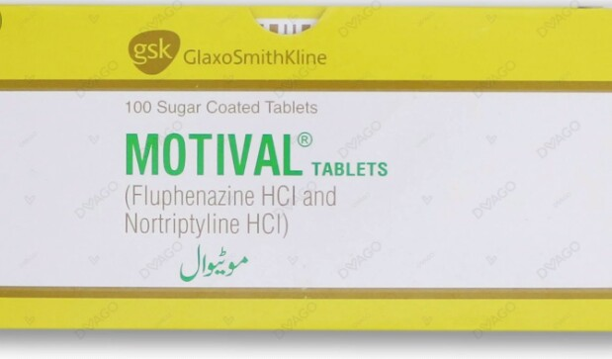
أدوية تستعمل في الاضطرابات الهضمية ذات المنشأ العصبي

Slide 23
مضادات الإسهال
الأدوية الامتزازية
Adsorbents
مثبطات الحركة الحوية للأمعاء
مطهرات معوية
(مضادات جرثومية)

Slide 24
مضادات الإسهال
ولا ننسى ..
أن أهم شيء في علاج الإسهال هو تعويض الشوارد والسوائل تجنباً للتجفاف
إعادة الإماهة
والحمية الغذائية

Slide 25
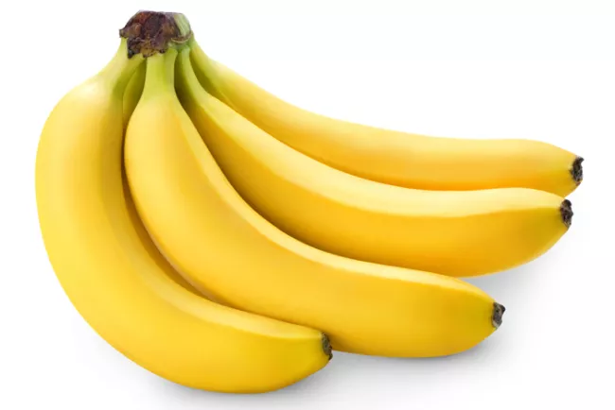
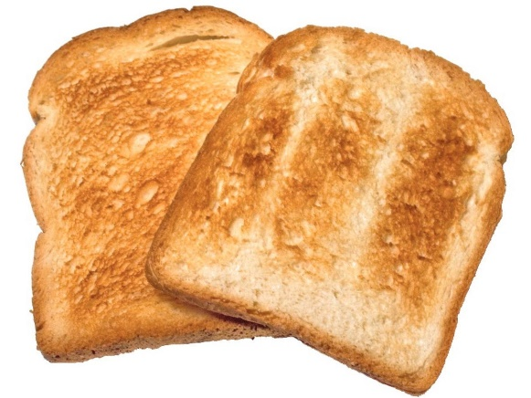
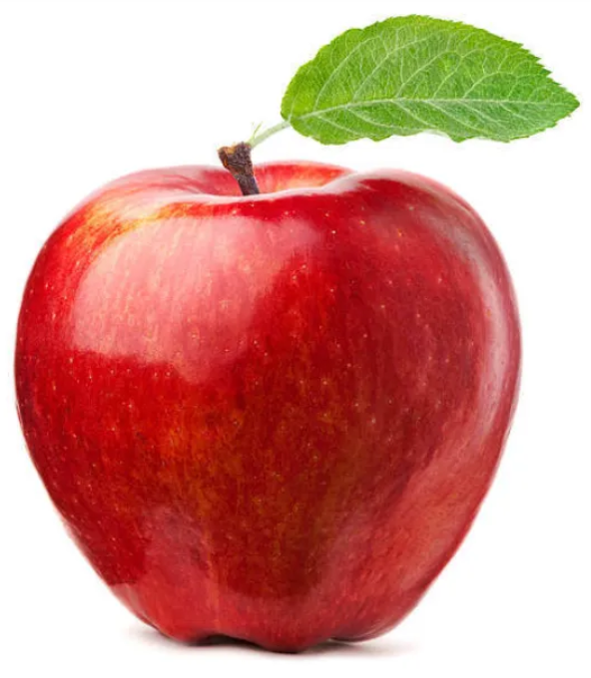
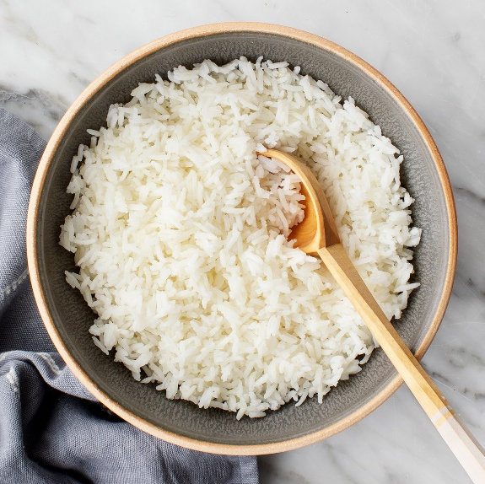
الحمية الغذائية
BART

Slide 26
مضادات الإسهال
مثبطات الحركة الحوية للأمعاء
Loperamide
Diphenoxylate

Slide 27
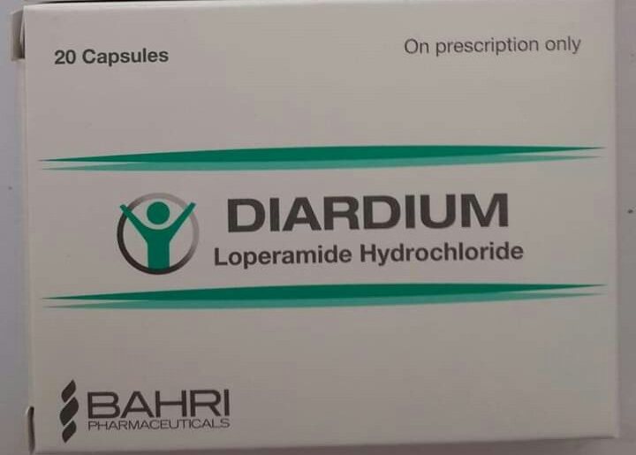
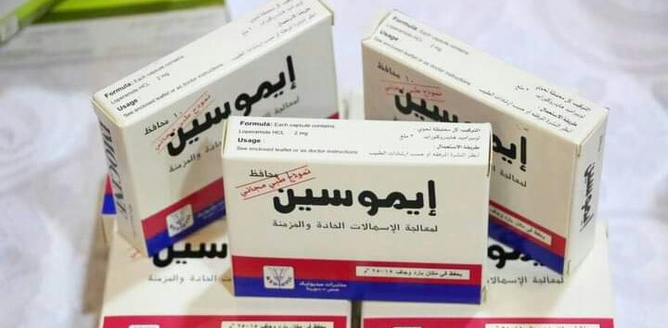
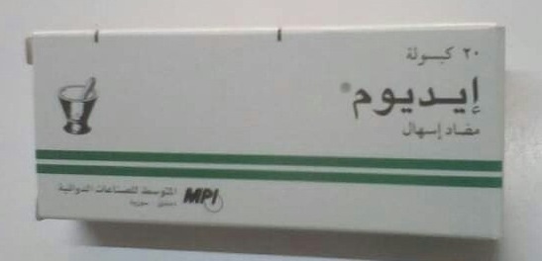
مثبطات الحركة الحوية للأمعاء
Loperamide
2 mg/ cap

Slide 28
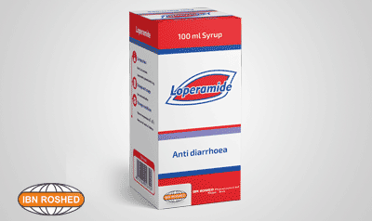
مثبطات الحركة الحوية للأمعاء
Loperamide
1 mg/ 5 ml
Syrup

Slide 29
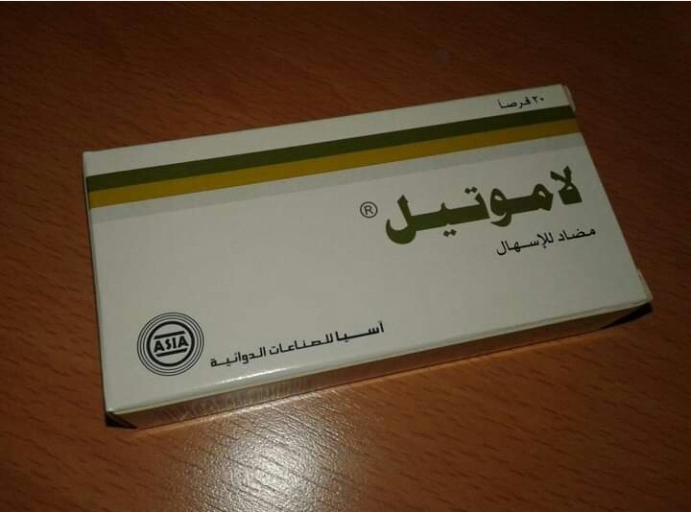
مثبطات الحركة الحوية للأمعاء
Lamutil
(Diphenoxylate 2.5 mg + Atropine 0.025 mg)/ tab

Slide 30
مضادات الإسهال
الأدوية الامتزازية
Kaolin
Pectin

Slide 31
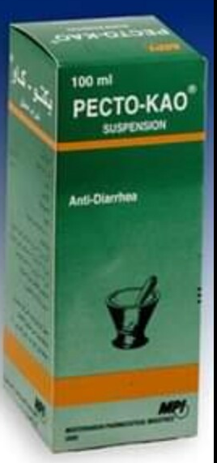
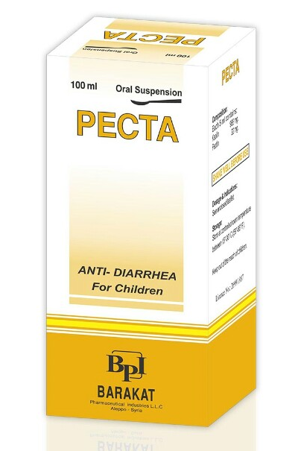
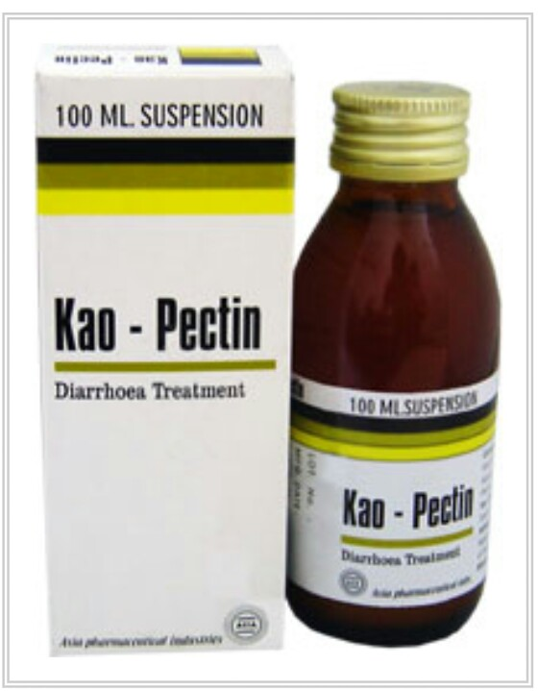
الأدوية الامتزازية
Pecto-Kao
(Kaolin 968 mg + Pectin 22 mg)
معلّق فموي

Slide 32
مضادات الإسهال
المطهرات المعوية (مضادات جرثومية)
Nifuroxazide
Metronidazole
Furazolidone

Slide 33
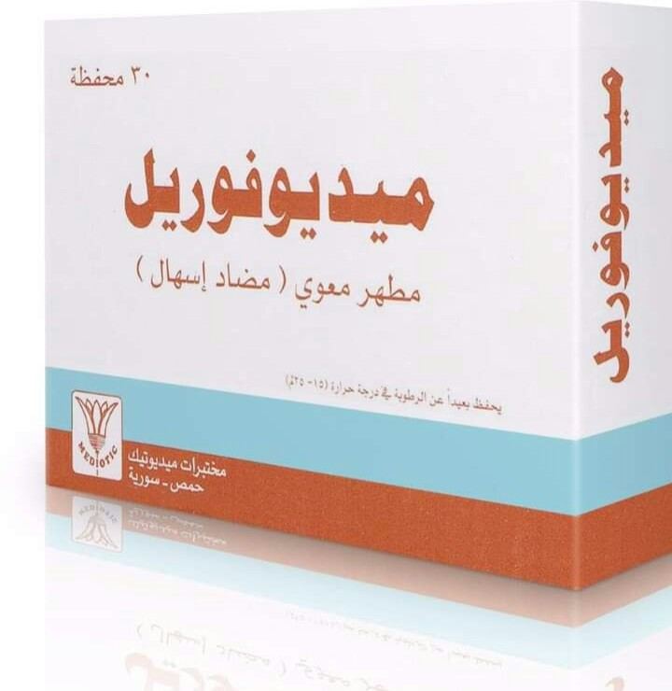
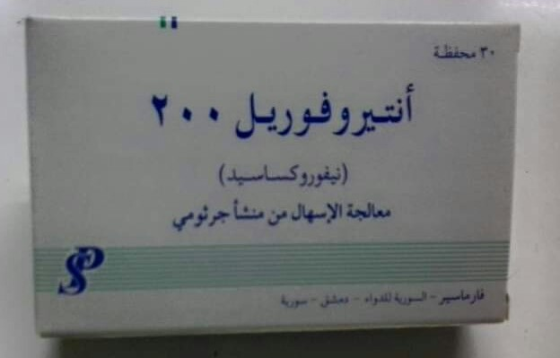
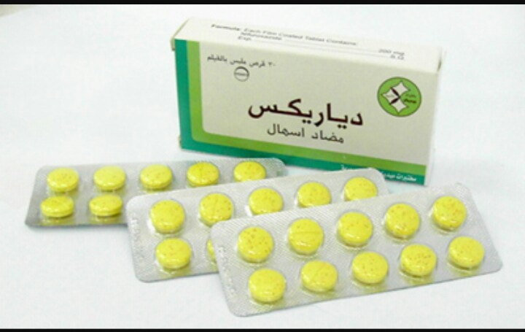
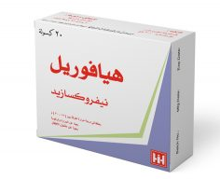
مضادات الإسهال الجرثومي
Nifuroxazide
200 mg/ cap

Slide 34
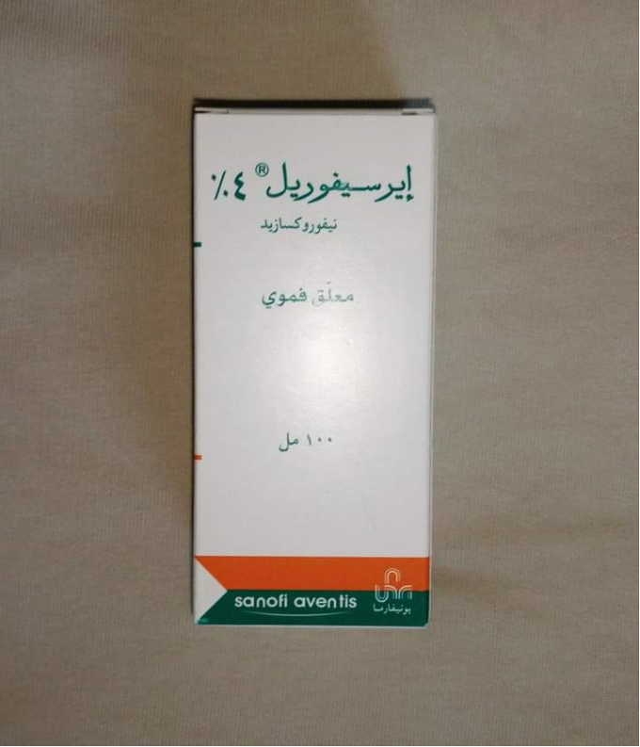

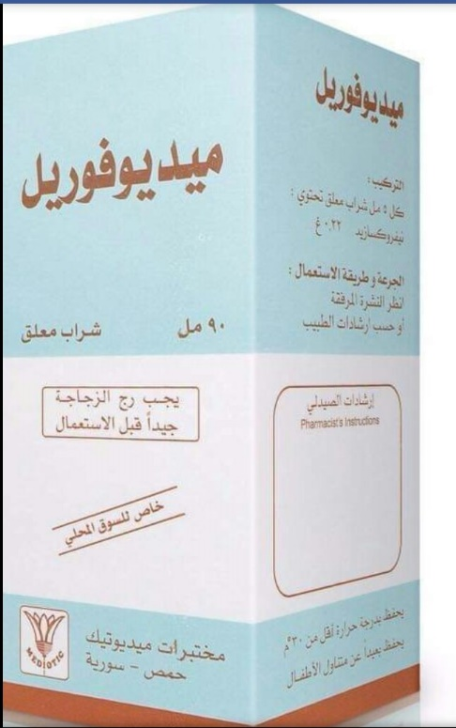
مضادات الإسهال الجرثومي
Nifuroxazide
200 mg/ 5 ml
معلّق فموي

Slide 35
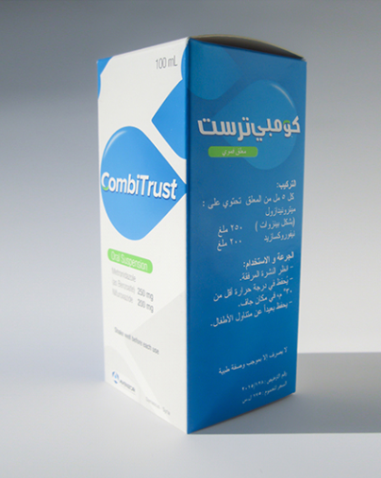
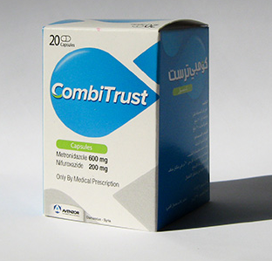
مضادات الإسهال الجرثومي
Nifuroxazide + Metronidazole
معلّق فموي
كبسولات

Slide 36
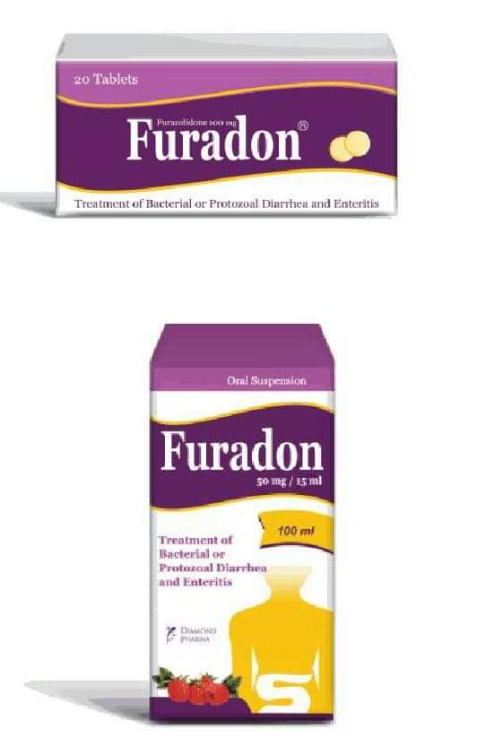
مضادات الإسهال الجرثومي
Furazolidone
مضغوطات 100 مغ
معلّق 50 مغ/ 15 مل

Slide 37
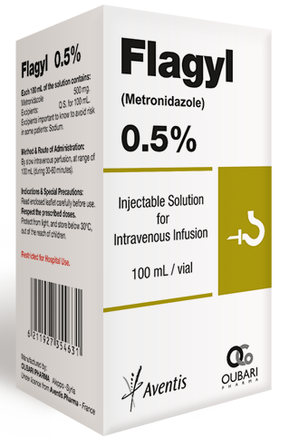
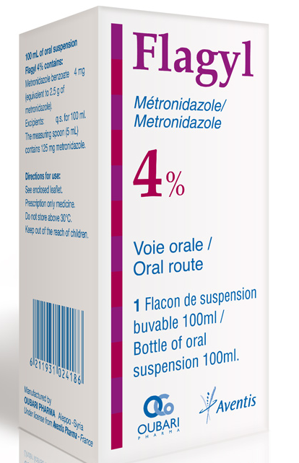
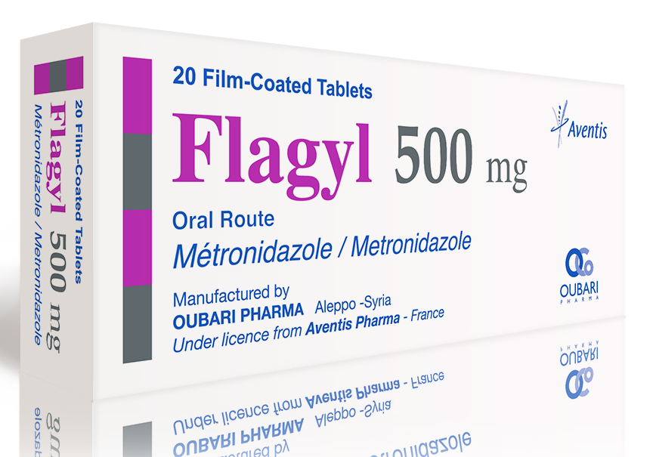
مضادات الإسهال الجرثومي
Metronidazole
مضغوطات 250 - 500 ملغ
معلق فموي 125 ملغ/ 5 مل
تسريب وريدي 0.5%

Slide 38
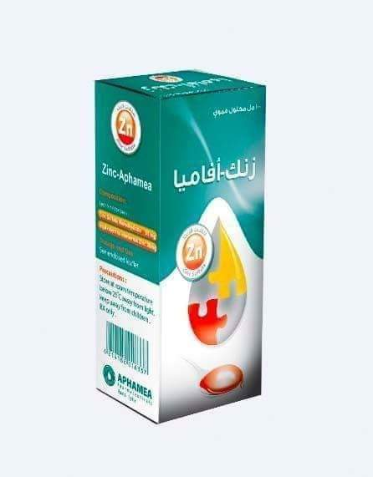
علاج إسهال الأطفال
شراب الزنك 20 مغ زنك حر/ 5 مل
الجرعة:
10 مغ يومياً للرضع تحت 6 أشهر
20 مغ يومياً للأطفال 6 أشهر وما فوق
لمدة تتراوح 10 - 14 يوماً
فوق 3 أشهر
فوق الشهر

Slide 39


علاج إسهال الأطفال
شراب 20 مغ/ 5 مل
نقط فموية 10 مغ/ 1 مل

Slide 40

علاج إسهال الأطفال
إنّ نقط بيبي بيوتيك تحتوي على سلالة من البكتريا الصديقة للجسم
الجرعة: 6 نقط باليوم دفعة واحدة أو مقسمة لجرعتين
مستحضر آمن للرضع يستعمل لتخفيف الإسهال وتقليل المغص عند الرضع ويقوي جهاز المناعة وبالتالي يقلل من استعمال الصادات الحيوية

Slide 41
المليّنات
الملينات المنبهة
Stimulant Laxatives
الملينات الحجمية
Bulk Laxatives
مطريات البراز
Stool Softners
الملينات الحلولية
Osmotic Laxatives

Slide 42
المليّنات
الملينات المنبهة
Bisacodyl
Glycerin
Sennoside
Sodium Picosulfate

Slide 43
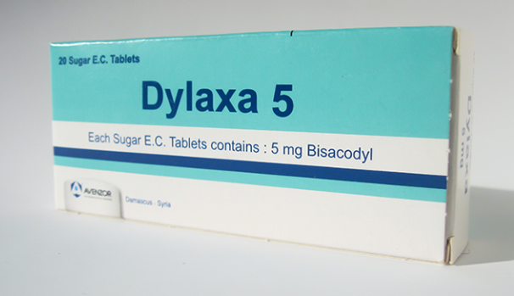

المليّنات المنبّهة
Bisacodyl
5 - 10 mg/ tab

Slide 44
المليّنات المنبّهة
Bisacodyl
5 - 10 mg/ supp

Slide 45



المليّنات المنبّهة
13.5 – 17 mg
Sennoside
كبسولات + أقراص

Slide 46
المليّنات المنبّهة
Sodium Picosulfate
7.5 mg/ ml
Oral drops

Slide 47
المليّنات
الملينات الحلولية
Epsom Salt
Lactulose
PEG
Glycerin

Slide 48
المليّنات الحلولية
كبريتات المغنزيوم اللامائية
مسحوق
الجرعة: حلّ ملعقة طعام كبيرة في كوب ماء ساخن، يحصل التغوط بعد 8 ساعات

Slide 49



المليّنات الحلولية
Lactulose
3.35 g/ 5 ml
محلول فموي

Slide 50

المليّنات الحلولية
Lactitol
10 g/ 15 ml
محلول فموي

Slide 51

المليّنات الحلولية
Glycerin
تحاميل
1 غ للأطفال
2 - 3 غ للكبار

Slide 52

مطريّات البراز
Sodium Docusate
120 مغ/ حقنة
حقن شرجيَّة

Slide 53

المحاليل المفرغة للأمعاء
COLO. CLEAN
(PEG + NaCO3 + NaCl + KCl + Epsom salt)

Slide 54
مضادات الإقياء المحرّض بالعلاج الكيماوي
حاصرات مستقبلات الدوبامين
حاصرات مستقبلات السيروتونين
حاصرات مستقبلات النوروكينين-1
BZDs
الستيروئيدات القشرية

Slide 55
حاصرات مستقبلات الدوبامين
Domperidone
Metoclopramide
مرّت معنا سابقاً في أدوية عسر الهضم والقلس
وهي طبعاً مضادات غثيان وإقياء

Slide 56



حاصرات مستقبلات السيروتونين
Ondansetron
مضغوطات 2 - 4 مغ
تحاميل 4 - 8 مغ
شراب 8 مغ/ 5 مل

Slide 57



حاصرات مستقبلات السيروتونين
Ondansetron
مضغوطات 2 - 4 مغ
شراب 8 مغ/ 5 مل

Slide 58


حاصرات مستقبلات السيروتونين
Ondansetron
أمبولات IV/ IM
4 - 8 مغ

Slide 59


حاصرات مستقبلات السيروتونين
Granisetron
مضغوطات 1 مغ
شراب 1 مغ/ 5 مل

Slide 60

حاصرات مستقبلات النوروكينين-1
Aprepitant
كبسولات 80 - 125 مغ

Slide 61
أدوية أمراض الكولون الالتهابية
أمينو ساليسيلات
الستيروئيدات القشرية

Slide 62


الأمينو ساليسيلات
Mesalazine
كبسولات 400 مغ - تحاميل 500 مغ

Slide 63
الأمينو ساليسيلات
Sulfasalazine
مضغوطات 500 مغ

